Slide 1
Выводы и рекомендации по развитию интегрированного управления водными ресурсами в РК и ЦА
Лекция №10

Slide 2
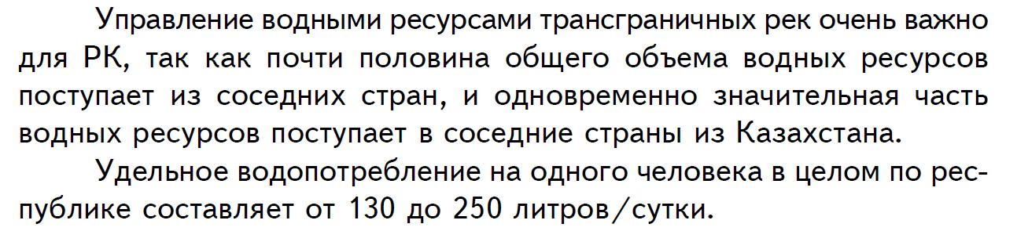
Общие выводы и рекомендации

Slide 3
Общие выводы и рекомендации

Slide 4
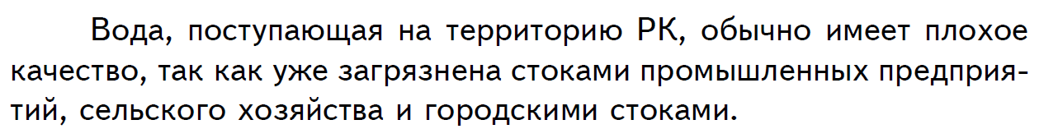
Общие выводы и рекомендации

Slide 5
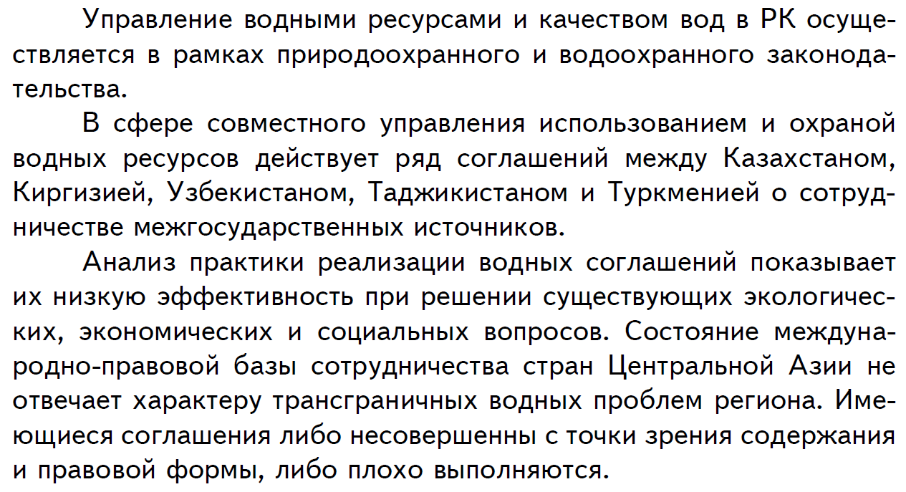
Общие выводы и рекомендации

Slide 6
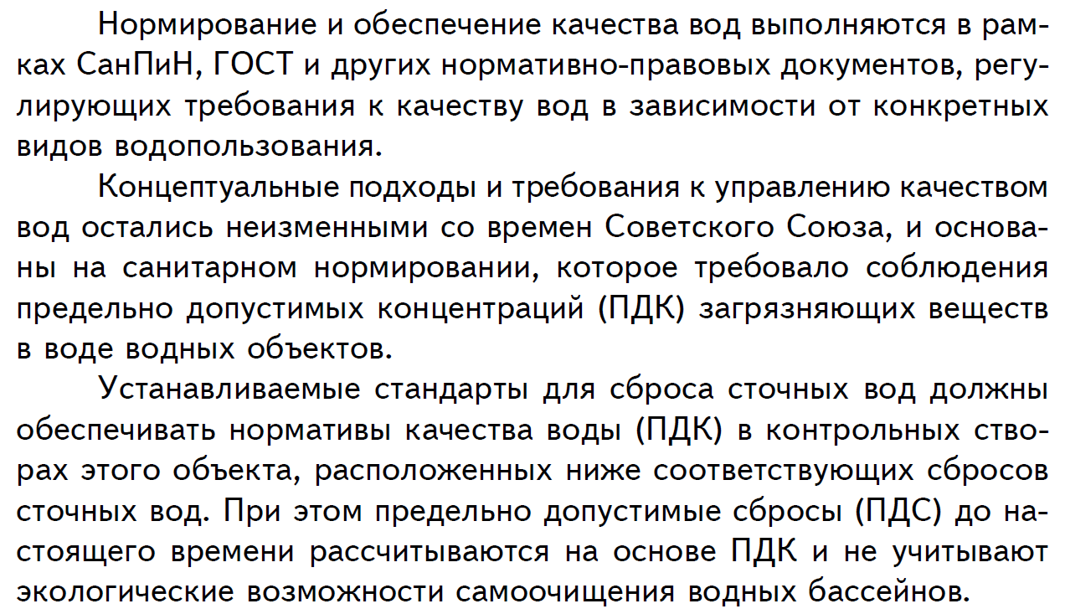
Общие выводы и рекомендации

Slide 7
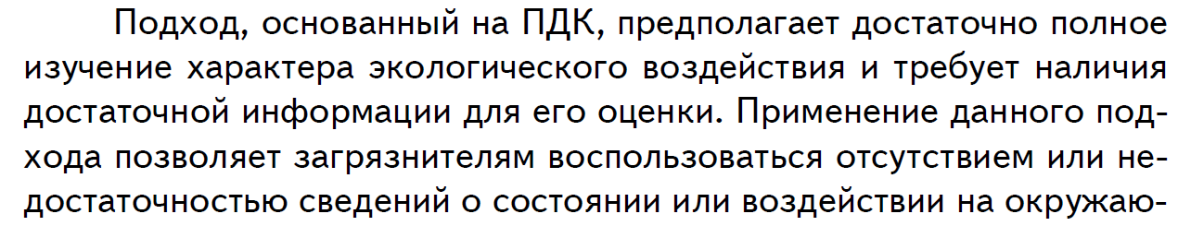
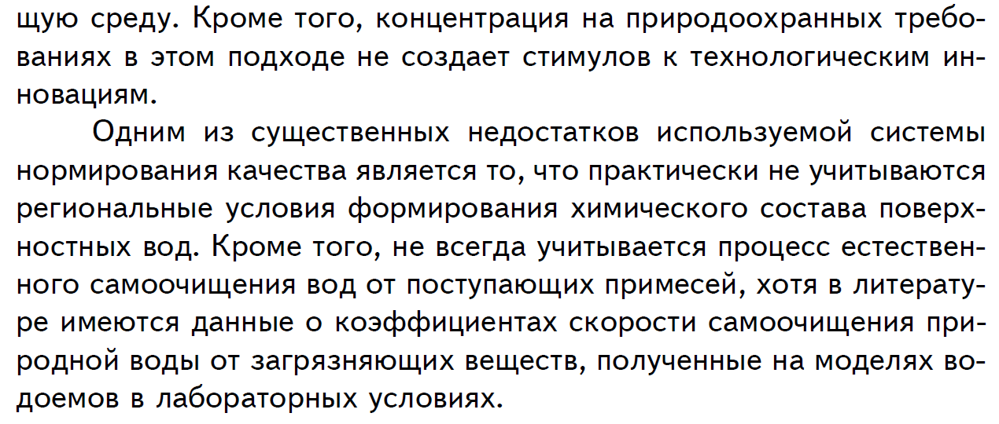
Общие выводы и рекомендации

Slide 8
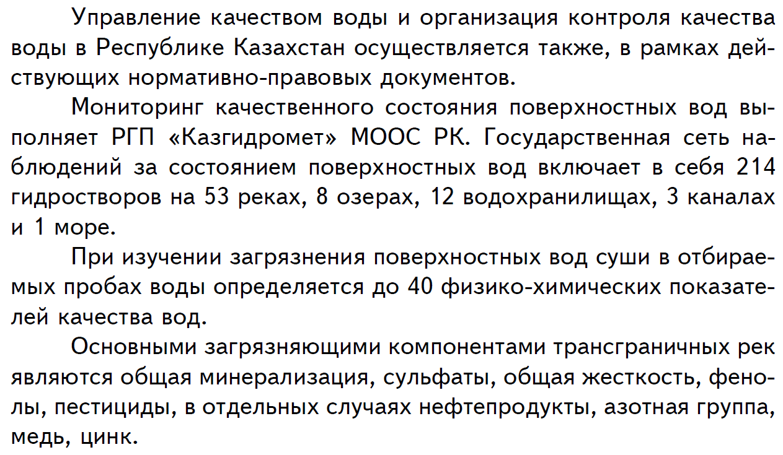
Общие выводы и рекомендации

Slide 9
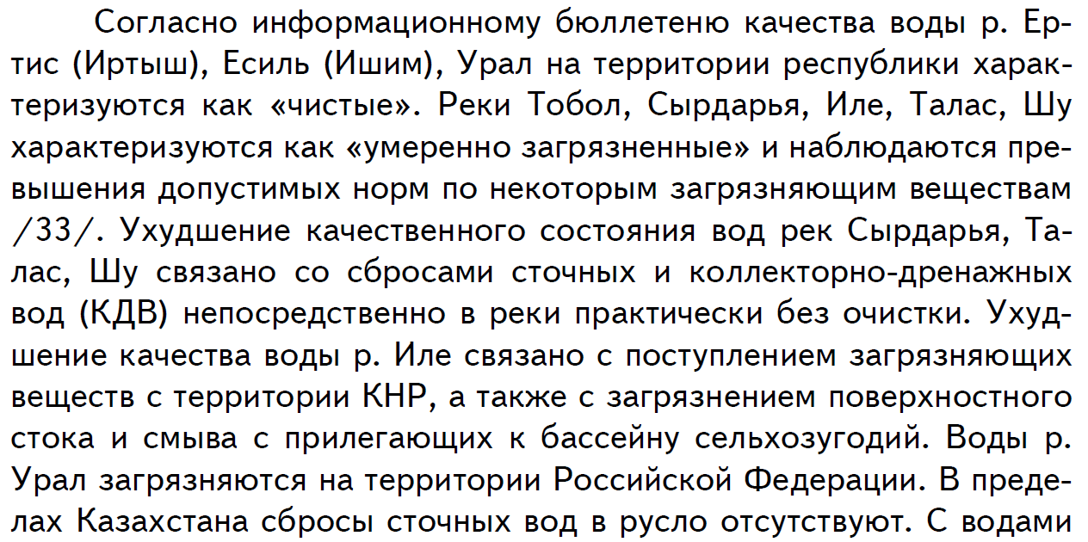
Общие выводы и рекомендации

Slide 10
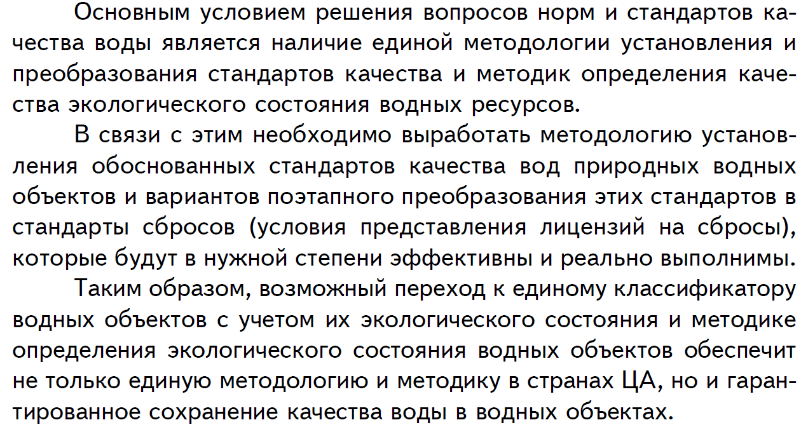
Общие выводы и рекомендации

Slide 11
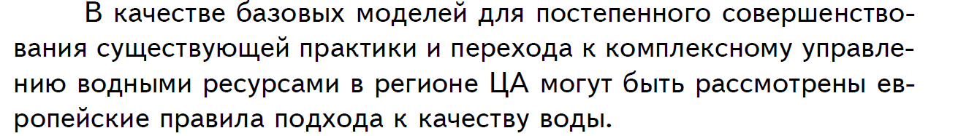
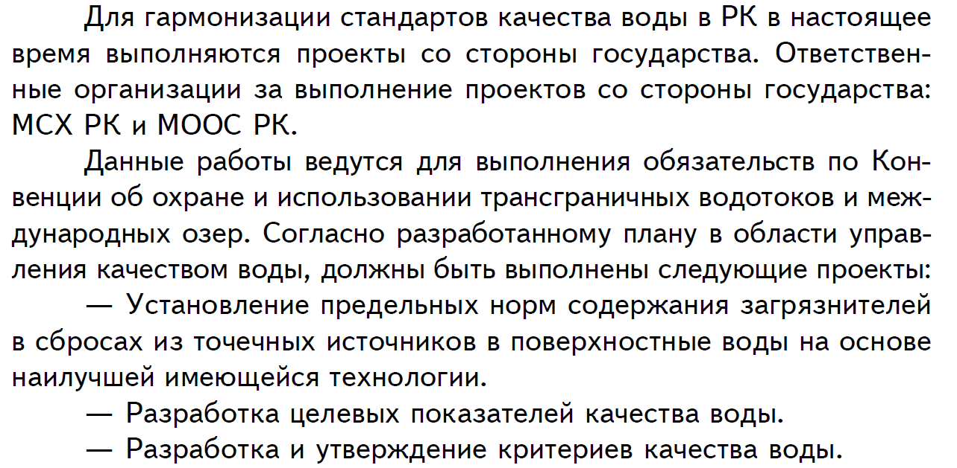
Общие выводы и рекомендации

Slide 12
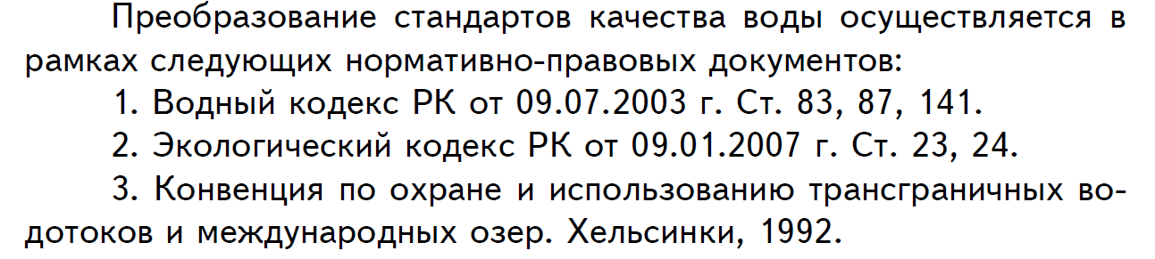
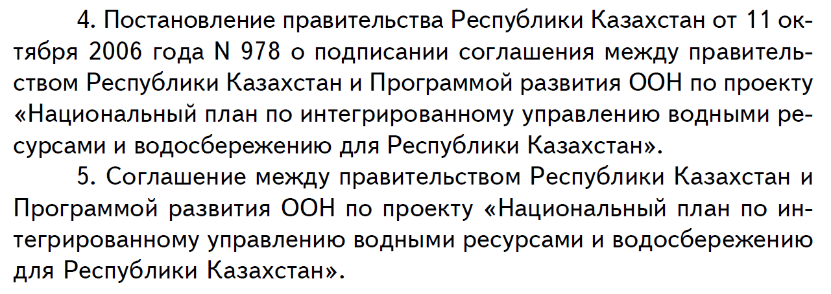
Общие выводы и рекомендации

Slide 13
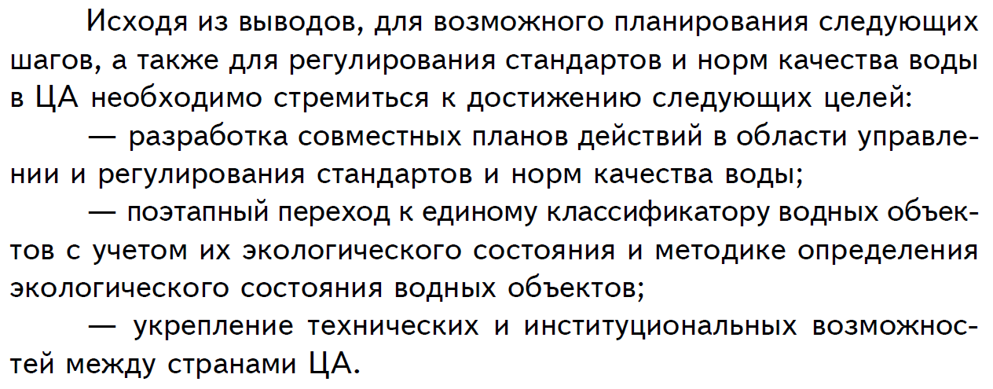
Рекомендации

